Slide 1
DATA ANALYSIS
descriptive

Slide 2
Jenis Analisis Data
Deskriptif
(Univariat)
Inferensial
(Bivariat, Multivariat)

Slide 3
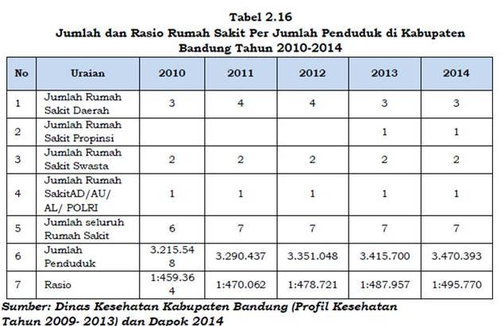
Review Penghitungan Matematika Dasar
RASIO
X : Y

Slide 4
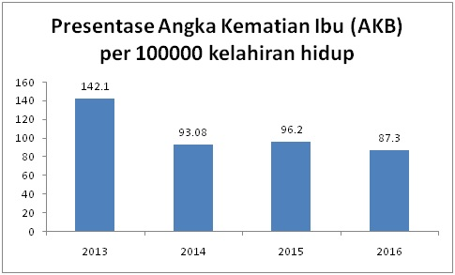
Review Penghitungan Matematika Dasar
$$Rate=\frac{X}{Y} x k$$
A = 100
B = 1000.000
K =

Slide 5
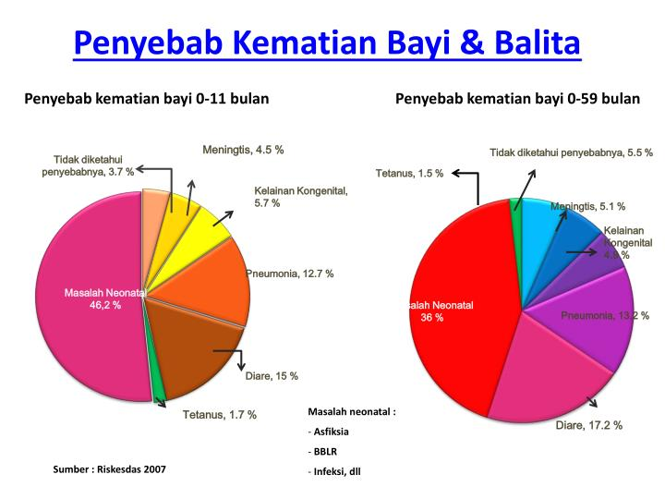
Review Penghitungan Matematika Dasar
$$Proporsi=\frac{X}{Y} x 100$$

Slide 6
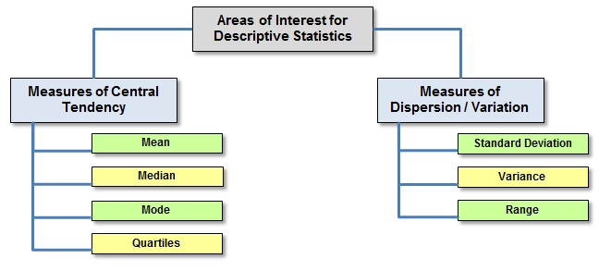
Analisis Deskriptif

Slide 7
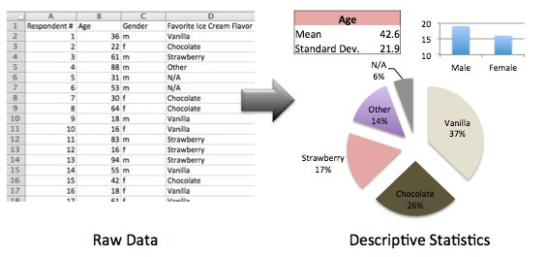
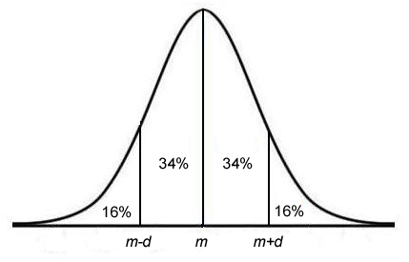
Analisis Deskriptif

Slide 8
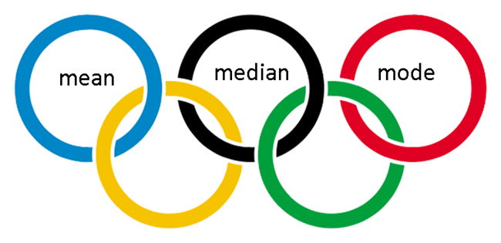
Tendency Central

Slide 9
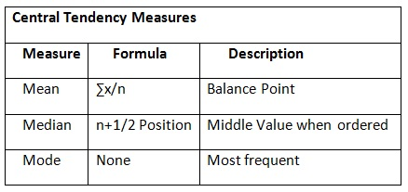
Tendency Central

Slide 11
Tendency Central :
Data Kategorik

Slide 12
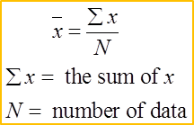
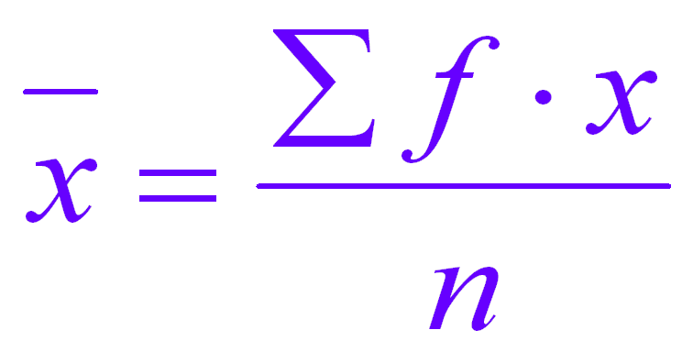
Tendency Central : Mean
Mean Grouped Data
Mean Ungrouped Data
f = frequencies of the distribution
x = Scores
n = total number of cases

Slide 13
LATIHAN
50
55
55
60
62
67
69
70
8
61

Slide 14
LATIHAN
Xi = (Tb + Ta)
2
Kelas Interval | Frekuensi (fi) | Xi | fi.Xi
51-55 | 5 | 53 | 265
56-60 | 6 | 58 | 348
61-65 | 14 | 63 | 882
66-70 | 27 | 68 | 1.836
71-75 | 21 | 73 | 1.533
76-80 | 5 | 78 | 390
81-85 | 3 | 83 | 249
Total | 81 |  | 5.503
$$\overline{X}=\frac{5.503}{81}$$
→ 67,94

Slide 15
Tendency Central : Median
Median Grouped Data
Median Ungrouped Data
$$Me=Bb+i \left\{\frac{\frac{N}{2} −F }{f}\right\}$$
Posisi Me $=\frac{n+1}{2}$
Bb = Batas Bawah Kelas Median
i = Panjang kelas Median
N = Jumlah frekuensi
F = Frekuensi Kumulatif Kelas Sebelumnya
f = Frekuensi kelas median

Slide 16
LATIHAN
50
55
55
60
62
67
69
70
Posisi Nilai Tengah : 8 + 1
2
→ 4,5
Nilai Tengah : 60 + 62
2
→ 61

Slide 17
LATIHAN
Kelas Interval | Frekuensi (fi) | Frekuensi Kumulatif (Fi)
51-55 | 5 | 5 (urutan ke 1-5)
56-60 | 6 | 11 (urutan ke 6-11)
61-65 | 14 | 25 (urutan ke 12-25)
66-70 | 27 | 52 (urutan ke 26-52)
71-75 | 21 | 73 (urutan ke 53-73)
76-80 | 5 | 78 (urutan ke 74-78)
81-85 | 3 | 81 (urutan ke 79-81)
Total | 81
Posisi Nilai Tengah
= 81 : 2
= 40,5
Artinya, nilai median terdapat di data urutan ke 40,5.
Cari urutan data ke 40,5 melalui nilai frekuensi kumulatif.

Slide 18
LATIHAN
Kelas Interval | Frekuensi (fi) | Frekuensi Kumulatif (Fi)
51-55 | 5 | 5
56-60 | 6 | 11
61-65 | 14 | 25
66-70 | 27 | 52
71-75 | 21 | 73
76-80 | 5 | 78
81-85 | 3 | 81
Total | 81
$$Me=65,5+5 \left\{\frac{40,5 −25 }{27}\right\}$$
= 68,37

Slide 19
Tendency Central : Mode
Modus Grouped Data
Modus Ungrouped Data
$$Mo=Bb+i \left\{\frac{b1 }{b1+b2}\right\}$$
Cukup menghitung nilai yang paling sering muncul
Bb = Batas Bawah Kelas Modus
i = Panjang kelas Modus
b1 = Selisih Frekuensi Kelas Modus dengan kelas sebelumnya
b2 = Selisih Frekuensi Kelas Modus dengan kelas setelahnya

Slide 20
LATIHAN
50
55
55
60
62
67
69
70

Slide 21
LATIHAN
Kelas Interval | Frekuensi (fi)
51-55 | 5
56-60 | 6
61-65 | 14
66-70 | 27
71-75 | 21
76-80 | 5
81-85 | 3
Total | 81
KELAS MODUS adalah kelas dengan jumlah frekuensi tertinggi
b1 = 27 – 14 = 13
b2 = 27 – 21 = 6
$$Mo=65,5+5 \left\{\frac{13 }{13+6}\right\}$$
→ 68,9

Slide 22
Ukuran Posisi : Kuartil
Kuartil Grouped Data
Kuartil Ungrouped Data
$$Qn=Bb+i \left\{\frac{\frac{k(N)}{4} −F }{f}\right\}$$
Posisi Nilai Kuartil ke
$$=\frac{k(n+1)}{4}$$
Bb = Batas Bawah Kelas Kuartil
i = Panjang kelas Kuartil
N = Jumlah frekuensi
F = Frekuensi Kumulatif Kelas Sebelumnya
f = Frekuensi kelas Kuartil

Slide 23
LATIHAN
Kelas Interval | Frekuensi (fi) | Frekuensi Kumulatif (Fi)
51-55 | 5 | 5 (urutan ke 1-5)
56-60 | 6 | 11 (urutan ke 6-11)
61-65 | 14 | 25 (urutan ke 12-25)
66-70 | 27 | 52 (urutan ke 26-52)
71-75 | 21 | 73 (urutan ke 53-73)
76-80 | 5 | 78 (urutan ke 74-78)
81-85 | 3 | 81 (urutan ke 79-81)
Total | 81
Posisi Nilai K1
= 1(81) : 4
= 20,25
Artinya, nilai kuartil 1 terdapat di data urutan ke 20,25.
Cari urutan data ke 20,25 melalui nilai frekuensi kumulatif.

Slide 24
LATIHAN
Kelas Interval | Frekuensi (fi) | Frekuensi Kumulatif (Fi)
51-55 | 5 | 5
56-60 | 6 | 11
61-65 | 14 | 25
66-70 | 27 | 52
71-75 | 21 | 73
76-80 | 5 | 78
81-85 | 3 | 81
Total | 81
$$K1=60,5+5 \left\{\frac{20,25 −11 }{14}\right\}$$
→ 63,8

Slide 25
Ukuran Posisi : Desil
Desil Grouped Data
Desil Ungrouped Data
$$Dn=Bb+i \left\{\frac{\frac{n(N)}{10} −F }{f}\right\}$$
Posisi Nilai Desil ke
$$=\frac{i(n+1)}{10}$$
Bb = Batas Bawah Kelas Desil
i = Panjang kelas Desil
N = Jumlah frekuensi
F = Frekuensi Kumulatif Kelas Sebelumnya
f = Frekuensi kelas Desil

Slide 26
LATIHAN
Kelas Interval | Frekuensi (fi) | Frekuensi Kumulatif (Fi)
51-55 | 5 | 5 (urutan ke 1-5)
56-60 | 6 | 11 (urutan ke 6-11)
61-65 | 14 | 25 (urutan ke 12-25)
66-70 | 27 | 52 (urutan ke 26-52)
71-75 | 21 | 73 (urutan ke 53-73)
76-80 | 5 | 78 (urutan ke 74-78)
81-85 | 3 | 81 (urutan ke 79-81)
Total | 81
Posisi Desil 9
= 9(81) : 10
= 72,9
Artinya, nilai Desil 9 terdapat di data urutan ke 72,9.
Cari urutan data ke 72,9 melalui nilai frekuensi kumulatif.

Slide 27
LATIHAN
Kelas Interval | Frekuensi (fi) | Frekuensi Kumulatif (Fi)
51-55 | 5 | 5
56-60 | 6 | 11
61-65 | 14 | 25
66-70 | 27 | 52
71-75 | 21 | 73
76-80 | 5 | 78
81-85 | 3 | 81
Total | 81
$$D9=70,5+5 \left\{\frac{72,9 −52 }{21}\right\}$$
→ 75,5

Slide 28
Ukuran Posisi : Kuartil
Presentil Grouped Data
Persentil Ungrouped Data
$$Pn=Bb+i \left\{\frac{\frac{n(N)}{100} −F }{f}\right\}$$
Posisi Nilai Persentil ke
$$=\frac{i(n+1)}{100}$$
Bb = Batas Bawah Kelas Persentil
i = Panjang kelas Persentil
N = Jumlah frekuensi
F = Frekuensi Kumulatif Kelas Sebelumnya
f = Frekuensi kelas Persentil

Slide 29
LATIHAN
Kelas Interval | Frekuensi (fi) | Frekuensi Kumulatif (Fi)
51-55 | 5 | 5 (urutan ke 1-5)
56-60 | 6 | 11 (urutan ke 6-11)
61-65 | 14 | 25 (urutan ke 12-25)
66-70 | 27 | 52 (urutan ke 26-52)
71-75 | 21 | 73 (urutan ke 53-73)
76-80 | 5 | 78 (urutan ke 74-78)
81-85 | 3 | 81 (urutan ke 79-81)
Total | 81
Posisi Persentil 50
= 50 (81) : 100
= 40,5
Artinya, nilai Persentil 50 terdapat di data urutan ke 40,5.
Cari urutan data ke 40,5 melalui nilai frekuensi kumulatif.

Slide 30
LATIHAN
Kelas Interval | Frekuensi (fi) | Frekuensi Kumulatif (Fi)
51-55 | 5 | 5
56-60 | 6 | 11
61-65 | 14 | 25
66-70 | 27 | 52
71-75 | 21 | 73
76-80 | 5 | 78
81-85 | 3 | 81
Total | 81
$$P50=65,5+5 \left\{\frac{40,5 −25 }{27}\right\}$$
= 68,4

Slide 31
LATIHAN
Kelas Interval | Frekuensi (fi)
50-57 | 5
58-65 | 9
66-73 | 12
74-81 | 25
82-89 | 23
90-97 | 10
98-105 | 8
Total
Hitunglah :
No 1-3 : diketahui jumlah penduduk Desa A tahun 2018 500.000 jiwa (L:200.000 P; 300.000), jumlah kematian penduduk tahun 2018 150 jiwa, jumlah penduduk transmigran 150.000 jiwa.
Tentukan Rasio penduduk menurut jenis kelamin.
Tentukan Angka Kematian Penduduk Desa A tahun 2018
Tentukan Proporsi jumlah penduduk transmigran di Desa A.
4. Mean
5. Median
6. Modus
7. Kuartil 3
8. Desil 7
9. Persentil 30

